Slide 2
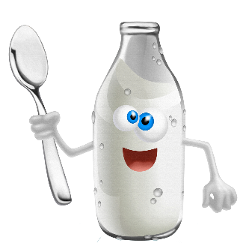
МОЛОЧНЫЕ РЕКИ
10
Что получается при скисании молока?
Простокваша
Снабжает организм необходимыми витаминами и минералами.
Выводить токсины.
Прибавляет иммунитет.
Полезна для спортсменов.

Slide 3
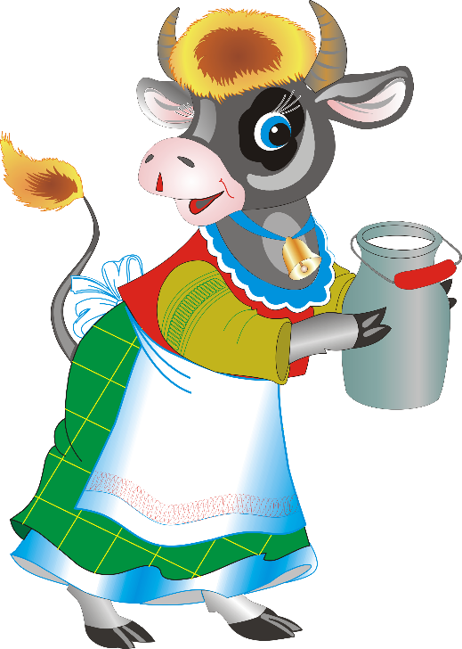
МОЛОЧНЫЕ РЕКИ
20
Для чего детям необходимо молоко?
Для роста
Содержит все необходимые для человека вещества.
Идеально для растущего организма.
В древнем Египте, Греции, Риме молоко называли «соком жизни», «источником здоровья».

Slide 4
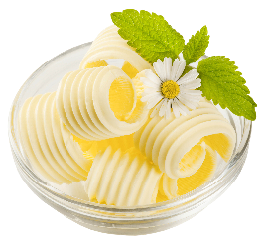
МОЛОЧНЫЕ РЕКИ
30
Из чего получают сливочное масло?
Из сливок
Полезно для кожи, волос, зрения, костной и мышечной ткани.
Богато кальцием, витаминами, необходимыми для строения клеток.

Slide 5
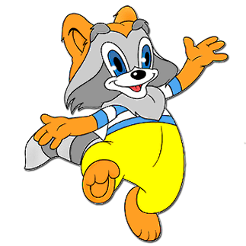
МОЛОЧНЫЕ РЕКИ
40
+ О
4 = Е
Мороженое

Slide 6
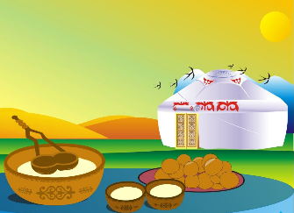
МОЛОЧНЫЕ РЕКИ
50
Как называется кисломолочный напиток из кобыльего молока?
Кумыс
Легко усваивается организмом, насыщает его полезными веществами.
Повышает сопротивляемость организма инфекциям, укрепляет иммунитет.

Slide 7
ЗАГАДКИ С ГРЯДКИ
10
На гряде она царица
И никто с ней не сравнится,
Кобальт, йод и каротины,
Очень много витаминов.
Не нужна сноровка
Чтобы съесть …
Морковку

Slide 8
ЗАГАДКИ С ГРЯДКИ
20
Уж давно о нём не спорят -
Витаминов просто море,
Правда, он не виноват,
Что немножко горьковат.
Круглый год, зимой и летом,
В шубку тёплую одетый.
Раздеваем - горько плачем,
А раздеть нельзя иначе.
Догадался, юный друг?
Ну, конечно, это...
Лук

Slide 9
ЗАГАДКИ С ГРЯДКИ
30
Она похожа на арбуз,
Другой совсем, однако, вкус,
Как и зелёный кабачок,
Подставит солнцу свой бочок,
Скорей торопится, растёт,
И, как придёт её черёд,
Мы этой барыне с гряды,
Крикнем «ура» на все лады.
Тыква

Slide 10
ЗАГАДКИ С ГРЯДКИ
40
Видишь, конус непонятный,
А на вкус такой приятный.
Красный, жёлтый и зелёный,
Витамина С здесь много!
Сладкий красный перец

Slide 11
ЗАГАДКИ С ГРЯДКИ
50
В ней сладости больше, чем в апельсинах.
А сколько полезных в ней витаминов!
Любит за это её весь народ –
Вкусный бордовый тот корнеплод.
Свёкла

Slide 12
ВИТАМИННЫЙ БЛИЦ
10
Какой витамин получает человек, загорая на солнышке?
Витамин Д

Slide 13
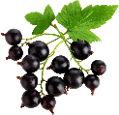
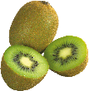
ВИТАМИННЫЙ БЛИЦ
20
В каких продуктах содержится витамин С в наибольшем количестве?
Шиповник,
перец красный сладкий,
облепиха,
смородина чёрная, киви

Slide 14
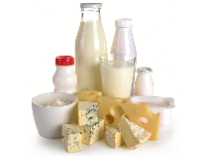
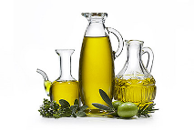
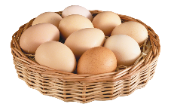
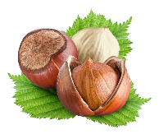
ВИТАМИННЫЙ БЛИЦ
30
В каких продуктах содержится витамин Е?
Яйца, орехи, молочные продукты, растительные масла

Slide 15
ВИТАМИННЫЙ БЛИЦ
40
Какой витамин называется «витамином роста»?
Витамин А

Slide 16
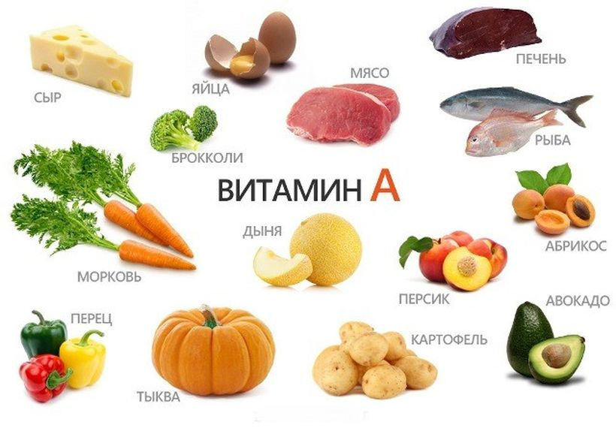
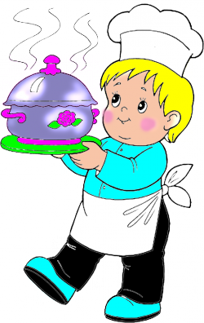
ВИТАМИННЫЙ БЛИЦ
50
В каких продуктах содержится витамин А?

Slide 17
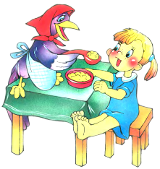
КАША – РАДОСТЬ НАША
10
Как называется каша, сваренная из смеси нескольких круп?
Каша «Дружба»

Slide 18
КАША – РАДОСТЬ НАША
20
Какую кашу называют кашей красоты?
Овсяную кашу

Slide 19
КАША – РАДОСТЬ НАША
30
Какая каша улучшает состояние зубов и дёсен?
Кукурузная каша

Slide 20
КАША – РАДОСТЬ НАША
40
Какую кашу называют «жемчужной»?
Перловую кашу

Slide 21
КАША – РАДОСТЬ НАША
50
Какая каша самая калорийная?
Также в этой каше присутствуют витамины В1, В2, минерал калий.
Манная каша

Slide 22
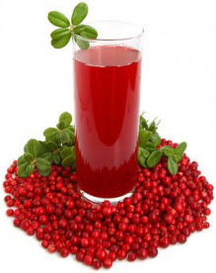
ПОЛЕЗНЫЕ НАПИТКИ
10
Как называется освежающий напиток, смесь воды и соков из ягод или фруктов с добавлением мёда или сахара?
Морс

Slide 23
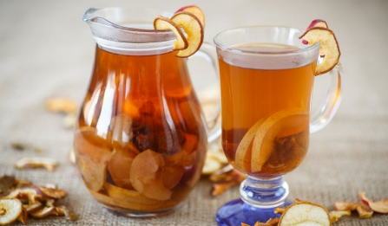
ПОЛЕЗНЫЕ НАПИТКИ
20
Какой напиток обычно варят из сухофруктов?
Компот

Slide 24
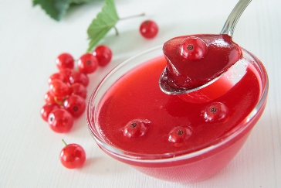
ПОЛЕЗНЫЕ НАПИТКИ
30
Как называется сладкий десертный желеобразный напиток, приготовленный из свежих и сушеных фруктов и ягод, фруктово-ягодных соков, сиропов, варенья?
Кисель

Slide 25
ПОЛЕЗНЫЕ НАПИТКИ
40
Горячий напиток из воды, мёда и пряностей, в состав которого входили лечебные травяные сборы, его пили на Руси?
Сбитень

Slide 26
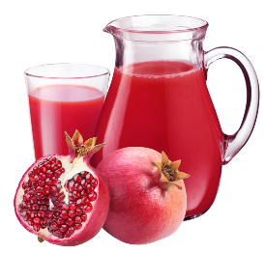
ПОЛЕЗНЫЕ НАПИТКИ
50
Какой сок называют «королём витаминов»?
Гранатовый сок

Slide 27
